Slide 1
Участники Великой Отечественной войны, погибшие в боях, умершие от ран и пропавшие без вести. (д.Шаригислам Пировского района Красноярского края)

Slide 2
Ахмадеев Минимулла Валеевич, 1923г.р.
Деревня Шагирислам Пировского района. Призван на фронт в 1941 году, пропал без вести.

Slide 3
Ахмадеев Мухаметгарей Валеевич, 1915г.р.
Призван на фронт в августе 1941 года. Рядовой. Погиб в бою, 1942 год. Похоронен в деревне Гоморовичи Подпорожского района Ленинградской области.

Slide 4
Валеев Назип Низамутдинович, 1919 г.р.
Призван был в Красную Армию в 1938 году.
Рядовой. Погиб в 1941 году.

Slide 5
Валеев Сахаутдин Серазутдинович, 1920г.р.
Призван на фронт в 1940 году.
Рядовой. Погиб в бою 1941 года.

Slide 6
Валеев Фаузетдин Бахаутдинович, 1921г.р.
Призван в 1940 году. Рядовой.
Погиб в бою 1941 года.

Slide 7
Галиаскаров Галимулла Яруллович, 1918 г. р.
Призван был в Красную Армию в 1938 году.
Рядовой. Погиб в бою, 1943г.

Slide 8
Галиаскаров Шарафулла Яруллович, 1911 г.р.
Деревня Шагирислам Пировского района.
Призван в 1941г. Рядовой. Погиб в бою, февраль 1943г.
Похоронен в Тосненском районе (у места падения ручья Безымянного в реку Лезна) Ленинградской области.

Slide 9
Галимов Карим Шаихович
Нет данных в книге.

Slide 10
Галимов Шахинур Шаихович, 1922г.р.
Деревня Шагирислам Пировского района. Призван в 1941г. Рядовой. Погиб в бою, 1942г.

Slide 11
Кадыров Ханан Хакимович, 1926 г.р.
Призван был в 1941 году. Младший сержант.
Погиб в бою 24 июля 1943 года, захоронен в д. Долгое Свердловского района Орловской области. Был награжден медалью «За отвагу».

Slide 12
Мифтахутдинов Заки Фазлутдинович, 1902 г.р.
Призван в 1941г. Рядовой.
Погиб 25 сентября 1944 г. Похоронен в Латвии.

Slide 13
Мухаметзянов Галемитдин Галимзянович, 1924 г.р.
Призван в 1942г. Рядовой.
Пропал без вести, март 1945г.

Slide 14
Мухаметзянов Хабирзян Давлятзянович, 1924 г.р.
Деревня Шагирислам Пировского района.
Призван в 1942 г.р. Ефрейтор. Погиб в феврале 1944 г.
Похоронен: д.Цирибулино, Николаевская область, Украина.

Slide 15
Нигматулин Израфиль Мухаметрахимович
Нет данных в книге

Slide 16
Нигматуллин Исмагил Мухаметрахимович, 1904 г.р. (1911)
Призван в 1941г. Рядовой.
Пропал без вести в декабре 1943г. возле д. Софиевки Днепропетровской области, Украина.

Slide 17
Нугуманов Мансур Султанович
Нет данных в книге

Slide 18
Серазутдинов Гильмутдин Батрутдинович, 1910 г.р.
Деревня Шагирислам Пировского района.
Призван в августе 1941г. Рядовой. Пропал без вести в марте 1944г.

Slide 19
Серазутдинов Галяутдин Киямутдинович, 1924 г.р.
Деревня Шагирислам Пировского района.
Призван в октябре 1942г. Рядовой.
Пропал без вести в 1943г.

Slide 20
Серазутдинов Ямалутдин Батрутдинович, 1919 г.р.
Деревня Шагирислам Пировского района.
Призван в 1940г. Рядовой.
Пропал без вести в феврале 1942г.

Slide 21
Тимергалеев Харис Галимович (Тимаргалиев Хафис Валимович), 1913 г.р.
Призван в 1941г. Рядовой.
Пропал без вести, август 1942г.

Slide 22
Шарипов Иблимин Даминович, 1906 г.р.
Призван в 1941 г. Рядовой.
Пропал без вести, февраль 1942г.

Slide 23
Шарипов Исмагил Даминович, 1908 г.р.
Призван в 1941г. Рядовой.
Пропал без вести в мае 1943г.

Slide 24
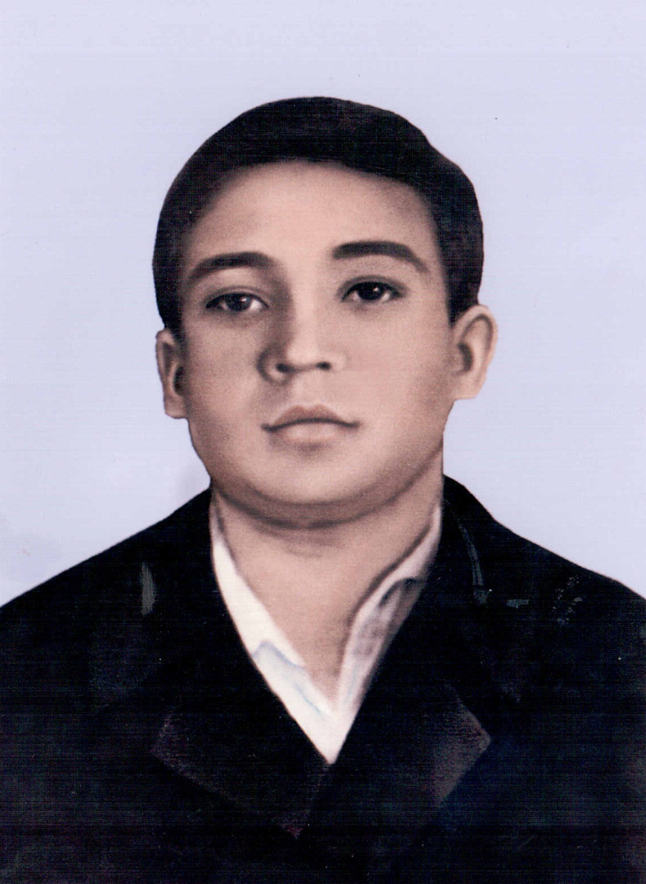
Якупов Хасан Мустафович, 1926 г.р.
Село Алгайск Пировского района.
Призван в 1943г. Рядовой.
Погиб в бою 28 июля 1944г. Похоронен в д.Корш, Иановского района, Литовской ССР.

Slide 25
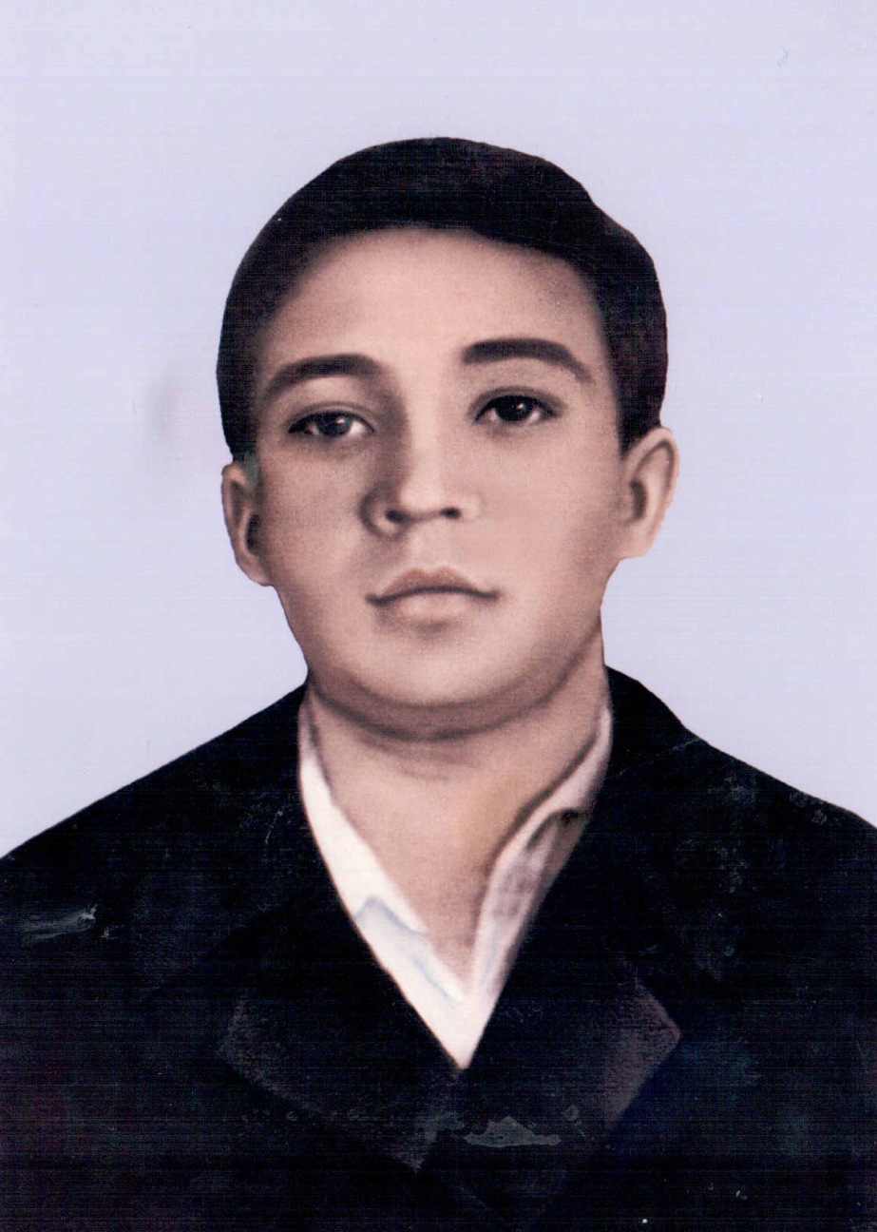
Якупов Хусаин Мустафович, 1926 г.р.
Село Алгайск Пировского района.
Призван в ноябре 1943 г. Рядовой.
Погиб 2 июня 1944 г. Похоронен в д.Малозазерное, Синицкого района, Витебской области.

